Slide 1
Hlavní partneři pro rok 2019
Fotbalový zpravodaj
SK Štětí, z.s.
Sezóna 2018/2019
Ústecký přebor Jaro
Další partneři pro rok 2019
FORNAXA –TĚSNĚNÍ, spol. s r.o.
Dům dětí a mládeže Štětí
VOLEMAN - autobusová přeprava
Ahlfit s.r.o.
Izolace Beran s.r.o.
POKORNÝ, spol. s r.o.
STAVEBNÍ STROJE A DOPRAVA s.r.o.
JT-Service s.r.o.
Průmstav Štětí a.s.
DEKRA Industrial s.r.o.
INDUSTRIAL CZ, spol. s r.o.
Unistroj s.r.o.
GEAR SERVICE s.r.o.
13.4.2019 sobota
10:15 hod 21. kolo
11.
SK STAP-
TRATEC
Vilémov
www.stetimondifotbal.cz

Slide 2
Vítáme
SK Štětí
SK Brná
Sobota
27.4.2019
10:15 hod
Při příležitosti dnešního utkání Ústeckého přeboru funkcionáře, hráče a příznivce
SK Štětí, z.s.
SK STAP-TRATEC Vilémov
Hlavního rozhodčího
Dominika Průšu
Asistenty hlavního rozhodčího
Antonína Suchánka
Petra Lesáka
Delegáta ÚKFS
Jiřího Javorka
2

Slide 3
Na další venkovní zápas A mužstvo dospělých se odjíždí ve 14:30
SK Baník Modlany
SK Štětí
Pátek 19.4.2019
10:30 hod
Vážení sportovní přátelé
jeden z vrcholů jarní části Ústeckého přeboru dospělých je za námi. Před týdnem jsme sehráli smůlovatý zápas na hřiště vedoucího celku tabulky. Prohra 4:1 zdaleka neodpovídá dění na hřišti. Lidovou mluvou to byl zápas blbec. Gól jsme vstřelili hned na začátku, ale jak se pak ukázalo, tak byl také jediný. Domácí celek, který už si brousí zuby na zpětný postup do divize, jsme zaskočili aktivní hrou a 250 přítomných diváků se nestačilo divit, že Louny se po většinu zápasu jen bránily Škoda, škoda a ještě jednou škoda, že jsme nevyužili aspoň některou z vypracovaných příležitostí. Jen Rudolf Slanička společně s Jiřím Vokounem byli dohromady aspoň v 6 situacích, kdy mohli měnit skóre. Říká se, že když mužstvo prohraje, tak často hledá vinnu u rozhodčích a tak to nedělejme a řekněme, že jsme si to prohráli sami nevyužitými brankovými příležitostmi, i když trochu soupeři pomohl i rozhodčí, který proti nim neodpískal penaltu a v prvním poločase nám neuznal gól, když po volném přímém kopu Vokouna přešel dle mnohých přítomných míč celým svým objemem brankovou čáru. Hráči našeho týmu zaslouží za předvedený výkon pochvalu. Pojďme už tedy od zápasu pryč. Dnes nás čeká další velká výzva a to celek Vilémova, který na jaře v normální hrací době ještě neprohrál a ze 4 zápasů získal 10 bodů. Na podzim jsme s Vílémovem na jeho hřišti prohráli 1:0, když tento výsledek je v poslední době mezi oběma celky dost častý. V minulém ročníku jsme Vilémov 2x porazili a vždy to bylo 1:0. Zkusme to
Na podzim na našem trávníku dokázaly Modlany bodovat naplno, když zvítězily 3:1
38
3

Slide 4
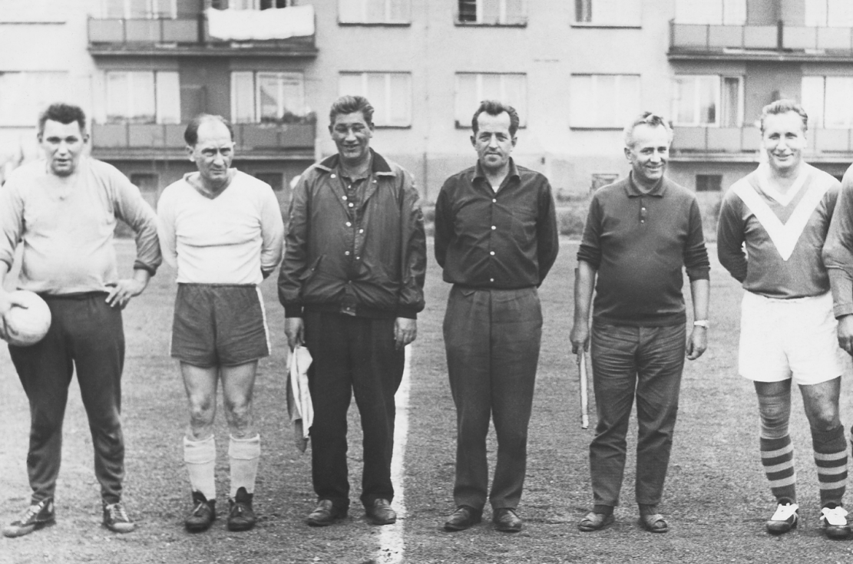
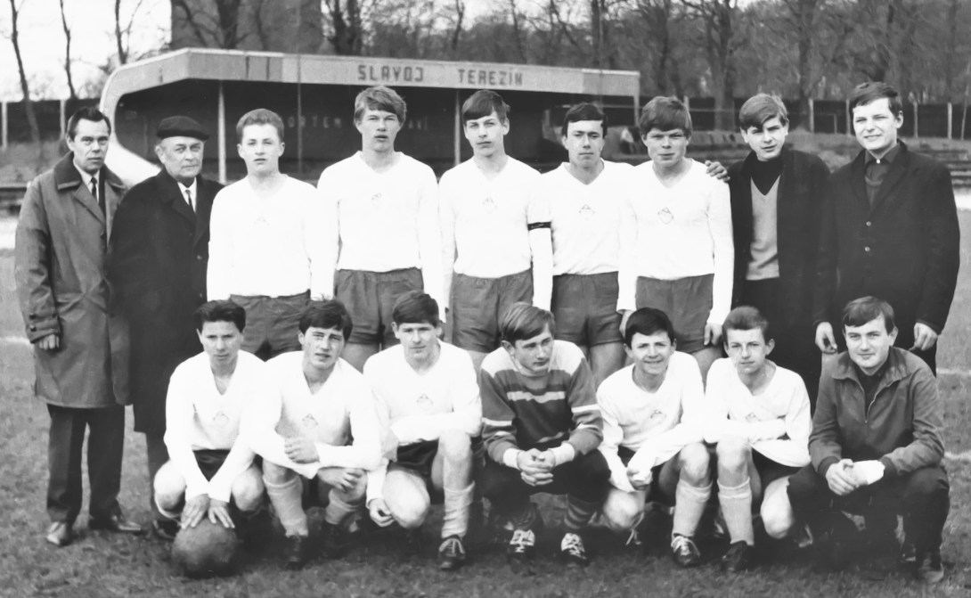
Pokračování úvodního článku.
Oblíbené foto je tu
dnes do třetice, ale kdyby to bylo i větším rozdílem, tak se zlobit nebudeme.
Fotbalové dění už se v minulém týdnu v našem klubu rozběhlo naplno a těmi posledními , kdo zasáhl do bojů byla všechna 3 mužstva přípravky. I když vlastně včera hrála stará garda úvodní jarní kolo proti Tigu Nučnice. Výsledek zápasu byl znám až po uzávěrce zpravodaje. B mužstvo dospělých se drží na čele IV. Třídy dospělých a chce tam vydržet až do konce soutěže. Brzy se bude hrát nadstavba, kde největším protivníkem bude ambiciózní mužstvo Ctiněves/Libkovice. Dorostenci, ti měli minulé kolo volný los, ale týden před tím rozdrtili FK Junior Roma Děčín a po dlouhé době vyhráli. Zda je to vstup na lepší cestu by měl ukázat dnešní zápas v Mojžíři. Starší žáci měli minulý týdne také volno a získat první jarní body do Ústeckého přeboru se pokusí zítra doma proti rezervě Litoměřicka. Mladší žáci hrající stejnou soutěž proti stejným soupeřům jako starší, si v posledním mači zastříleli a potvrdili, že patří k nejlepším mužstvům soutěže. 9 mužstev je zapojeno do soutěží a nabídka pro diváky ze štětí a jeho okolí je velká.
Pojďme fandit držme palce našim týmu. S chutí do toho a staňte se 12 hráčem Vy diváci.
Štětí do toho
Štětí 1965: zleva: Mareš Ladislav, Habelt Emil, Havlíček Miloslav, Ježek Ladislav, Hovorka Josef, ???? ????.
37
1966 družstvo dorostenců:1. řada zleva: Malecha Oldřich st., Fritsch František, Juriga Štefan, Malecha Oldřich, Novák Vladislav, Hoznédl Jiří, Svoboda Rudolf, Hradecký Bohumil, Ježek Ladislav 2. řada zleva: Krpata Miloslav, Cihlář Jiří, Hradecký Miloslav, Blažek Pavel, Vávrů Bohumil, Kucler Lubomír, ???? ????.
4

Slide 5
Pokračování Štětí B- Dušníky B
Vítáme ve Štětí
SK STAT-TRATEC Vilémov
jen brankáře. Nutno poznamenat, že ale 2 minuty před tím se báječným zákrokem představil Jiří Vokoun v brance a stále držel naše vedení. 10 minut před koncem, ale už bohužel inkasoval. Předcházela tomu špatná rozehrávka ve středu hřiště a rychlý útok zakončený vyrovnávacím gólem Jiřího Růžičky na 2:2. Dostali jsme se do složité situace, na kterou náš tým v dosavadním průběhu soutěže není moc zvyklý. Uklidnit to mohl v 84. minutě Lukáš Brzek, ale trefil jen ležícího brankáře. Drama vrcholilo se šťastným koncem pro naše mužstvo. Rudolf Slanička si vyměnil míč se spoluhráčem a pak už s velkým klidem zajistil Štětí vítězství 3:2. Jak se říká, bylo to s odřenýma ušima, ale 3 body zůstaly nakonec ve Štětí. Za týden 7. dubna hraje B mužstvo za sebou potřetí doma. V neděli 7. 4. 2018 je výkop utkání proti Podřipanu Kostomlaty v 16:30.
Branky: T.Danč 1, Š.Vála 1, R.Slanička 1
Sestava: J.Vokoun-J.Tichý, V.Škaroupka, M.Koráň(49. R.Slanička),
V.Guzy-Š.Vála, L.Brzek, M.Nedomlel, P.Minárik, T.Danč-
J.Horáček
Trenér: P.Minárik Vedoucí: V.Švancar
Rozhodčí: F.Huml
Třetí celek tabulky, který má se 42 body náskok na naše mužstvo 5 bodů a zápas k dobru. V minulém kole porazil FK Slavoj Žatec doma 6:0.
Trenér: František Dužár Asistent: Jarosalv Zbončák
Vedoucí: Petr Kurel
Nejlepším střelcem je Miloslav Kučera – 10 branek
Výsledky SK STAP TRATEC Vilémov
1 | 11.08.2018 | Vilémov - Litoměřicko B | 5:1 (2:0)
2 | 18.08.2018 | Vilémov - Modlany | 3:2 (1:1)
3 | 01.09.2018 | Vilémov - Perštejn | 7:0 (4:0)
4 | 08.09.2018 | Žatec - Vilémov | 2:4 (0:2)
5 | 25.08.2018 | Brná - Vilémov | 2:3 (0:1)
6 | 15.09.2018 | Vilémov - Štětí | 1:0 (1:0)
7 | 22.09.2018 | H.Jiřetín/Litvínov - Vilémov | 0:1 (0:0)
8 | 29.09.2018 | Vilémov - Kadaň | 1:0 (1:0)
9 | 06.10.2018 | Krupka - Vilémov | 1:2 np (1:1)
10 | 13.10.2018 | Vilémov - Srbice | 0:4 (0:1)
11 | 20.10.2018 | Lovosice - Vilémov | 1:0 np (0:0)
12 | 27.10.2018 | Vilémov - Modrá/Hrobce | 3:2 (1:0)
13 | 03.11.2018 | Jílové - Vilémov | 2:1 np (1:1)
14 | 10.11.2018 | Vilémov - Dobroměřice | 0:1 np (0:0)
15 | 18.11.2018 | Louny - Vilémov | 2:1 (1:1)
16 | 09.03.2019 | Litoměřicko B - Vilémov | 8.5.2019
17 | 16.03.2019 | Modlany - Vilémov | 1:3
18 | 23.03.2019 | Vilémov - Brná | 3:0
19 | 30.03.2019 | Perštejn - Vilémov | 1:0 PK
20 | 06.04.2019 | Vilémov - Žatec | 6:0
36
5

Slide 6
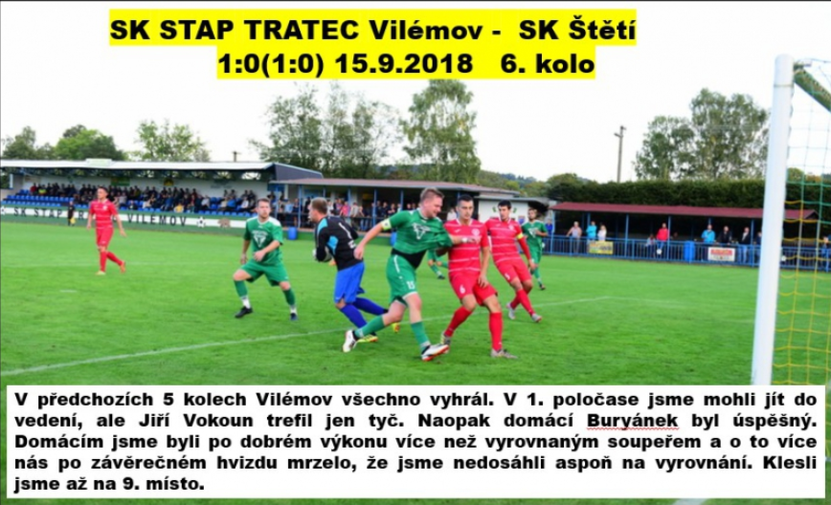
B mužstvo dospělých nečekalo takový odpor soupeře. Sestava nebyla sice kompletní, ale v závěru zachraňovala výhru posila z A mužstva Rudolf Slanička
Na podzim jsme ve Vilémově zahráli dobrý zápas a jediné co chybělo byly důležité body
SK Štětí B - SK Dušníky B
3:2(1:0) 31.3.2019 13. kolo
Před týdnem v prvním jarním zápase si mužstvo pěkně zastřílelo proti Podluskům B a to hlavně v 1. poločase. Do tohoto zápasu, který se měl jinak hrát v Dušníkách, protože na podzim jsme s tímto týmem hráli doma a soupeř požádal, zda by se mohl odehrát u nás, jsme nenastupovali v nejlepším složení. Chybělo několik borců, ať už to bylo z důvodu zranění, disciplinárních testů, ale i zájezdů na skotské derby Celtic-Rangers. Trenéři Štětí zvolili překvapivou variantu. Do branky poslali Jiřího Vokouna a Josefa Horáčka, který jinak střeží branku, vyslali na hrot útoku. Úvod zápasu však žádné útočné Waterloo nepřinesl. Šance na jedné ani druhé straně nepřicházely. Byli to hosté v 19. minutě, kdo si vypracoval první slibnou střeleckou možnost, ale Antonín Novák branku netrefil. I další střelu směrem branky si připravily Dušníky, ale i v tomto případě střelecký prach zůstal uschován. Naše mužstvo se k prvnímu střeleckému ohrožení branky soupeře dopracovalo ve 26. minutě, ale ani on branku netrefil. Tomáš Danč patřil v 1. poločase k nejaktivnějším hráčům našeho výběru a ve 32. minutě byl také odměněn Po dlouhém autu se dostal balón na jeho kopačky a snad po první naší střele mezi 3 tyče jsme se mohli radovat z vedení 1:0. Ve zbytku první už toho už moc neviděli. Jen jeden roh v našem provedení, který ale brankáři žádné starosti nenadělal. Druhý poločas odstartoval volný přímým kopem, ale Tomáš Danč jen lehce rozcvičil brankáře. Dušníky byly mnohem efektivnější. Stačil k tomu jeden rychlý útok a Mykola Matiiek přesným zásahem k pravé tyči srovnal na 1:1. Zápas rázem dostal jiný rozměr a soupeř vycítil šanci, že by mohl uspět. Brzo se nám ale povedlo strhnout vedení opět na naši stranu. Lukáš Brzek uvolnil Šimona Válu a pod tělem brankáři skóroval na 2:1. V těchto okamžicích bylo na hřišti hodně vzruchu a diváci už se nenudili jako v prvním poločase. Pěkně vystřelil Lukáš Brzek a brankář musel předvést své umění. Kopali jsme i roh, ale ta největší šance přišla po centru Rudolfa Slaničky, když Josef Horáček trefil
Sestava: J.Gabriel- P.Stejskal, J.Ransdorf, F.Svoboda,
D.Mencl(83.M.Walter)-M.Rejman, Beruška(62.T.Belák),
R.Slanička, J.Vacek, M.Faust-J.Vokoun
Připraveni: T.Kysela, K.Horváth, R.Feko, P.Fary
Trenér: J.Ransdorf, K.Zuna Vedoucí: M.Plíšek Masér: K.Zavřel
Rozhodčí: M.Klimpl-K.Rouček, J.Davignon 220 diváků

Slide 7
IV.Třída dospělých 14. hrané kolo 30.-31.03.2019
TJ Dynamo Podlusky z.s. "B" | VOLNÝ LOS
SK Dušníky. "B" | SK Štětí z.s. "B" | 2:3
Podbradec | Přestavlky | 4:5 PK
Ctiněves/Libkovice | Budyně "B" | 2:0
Podřipan Kostomlaty | Račiněves | 0:2
IV.Třída dospělých 15. hrané kolo 06.-07.04.2019
Budyně "B" | TJ Dynamo Podlusky z.s. "B" | 1:2 PK
Přestavlky | SK Dušníky, z.s. "B" | 5:3
Račiněves | Ctiněves/Libkovice | 0:2
VOLNÝ LOS | Podbradec
SK Štětí z.s. "B" | Podřipan Kostomlaty | 6:0
Týden co týden se máte na hřišti ve Štětí na co těšit
Den | Datum | Čas | Domácí | Hosté | Soutěž | Kolo
neděle | 14.04. 2019 | 9:00 | SK Štětí | SK Bezděkov/ Dobříň | OP Starších Přípravek sk. "ELITE" | 3
neděle | 14.04. 2019 | 10:30 | SK Štětí | FK Litoměřicko B | Krajský přebor starších žáků- sk. B | 18
neděle | 14.04. 2019 | 12:15 | SK Štětí | FK Litoměřicko B | Krajský přebor mladších žáků- sk. B | 18
čtvrtek | 18.04. 2019 | 17:00 | SK Štětí | FK Travčice | OP Mini přípravky | 7
pátek | 19.04. 2019 | 17:30 | Sepap Štětí | Sokol Pokratice | Okresní přebor staré gardy | 11
sobota | 20.04. 2019 | 9:00 | SK Štětí | SK SAHARA Vědomice | OP Mladší přípravka sk. "UMÍSTĚNÍ" | 3
sobota | 20.04. 2019 | 10:30 | SK Štětí | FK Malšovice | I.třída staršího dorostu - sk.A | 18
neděle | 21.04. 2019 | 17:00 | SK Štětí "B" | Ctiněves/ Libkovice | IV. třída dospělých sk. "B" - základní část | 16
sobota | 27.04. 2019 | 10:15 | SK Štětí | SK Brná | HET Krajský přebor dospělých | 23
neděle | 28.04. 2019 | 9:00 | SK Štětí | SK Libotenice | OP Starších Přípravek sk. "ELITE" | 4
neděle | 28.04. 2019 | 10:30 | SK Štětí | FK Litoměřicko A | Krajský přebor starších žáků- sk. B | 20
neděle | 28.04. 2019 | 12:15 | SK Štětí | FK Litoměřicko A | Krajský přebor mladších žáků- sk. B | 20
 | IV. Třída dospělých 2018-2019 po 14 odehraných kolech
 | 1. | SK Štětí B z.s. | 14 | 11 | 1 | 0 | 2 | 66:14 | 35
 | 2. | TJ Sokol Ctiněves/Libkovice | 13 | 9 | 2 | 0 | 2 | 43:23 | 31
 | 3. | TJ Dynamo Podlusky B | 13 | 4 | 3 | 3 | 3 | 41:30 | 21
 | 4. | T.J. Sokol Račiněves | 13 | 6 | 0 | 2 | 5 | 27:39 | 20
 | 5. | TJ Podřipan Kostomlaty | 13 | 4 | 3 | 1 | 5 | 16:27 | 19
 | 6. | SK Dušníky, z.s. B | 14 | 5 | 1 | 1 | 7 | 33:28 | 18
 | 7. | AFK Přestavlky, z.s | 14 | 3 | 2 | 2 | 7 | 28:39 | 15
 | 8. | TJ Viktorie Budyně n.O. B | 13 | 3 | 1 | 1 | 8 | 24:43 | 12
 | 9. | TJ Podbradec | 13 | 2 | 0 | 3 | 8 | 21:56 | 9
34
7

Slide 8
Stovky kilometrů Ujedou mužstva SK Štětí na hřiště svých soupeřů
Pokračování SK Štětí B- Podřipan Kostomlaty 6:0 7.4.2019
Jakub Tichý dostane míč za brankovou čáru i s brankářem, ale nakonec oba zůstaly před. V 51. minutě předvedl fotbalovou ekvilibristiku Tomáš Danč, který prokličkoval přes několik obránců a připravil gól do prázdné branky na 4:0 pro Pavla Minárika. Samotný Tomáš Danč se do listiny střelců brankou na 5:0 zapsal krásným dloubákem v 58. minutě. Když v 59. minutě přidal pod padajícím brankářem branku na 6:0 Filip Podhorský, tak se zdálo, že místní ukazatel skóre nebude stačit. Skutečnost, ale byla úplně jiná. S dalšími brankami byl konec. Naopak v 64. minutě chybnou rozehrávkou zavařil málem vlastnímu brankáři Josef Horáček, ale naštěstí se to obešlo bez katastrofy. Zbytek utkání už žádné zajímavé fotbalové chvilky nepřinesl, až teda na střelu Filipa Podhorského v 78. minutě, která skončila na břevně. Utkání mělo očekávaný průběh a vítězství potvrdilo naši jarní neporazitelnost. Za týden v neděli 14. dubna jedeme do Přestavlk , kde se už ve 14:00 střetneme s místním celkem.
Branky: J.Tichý 1, V.Guzy 1, J.Horáček, P.Minárik, T.Danč, F.Podhorský 1
Sestava: J.Vokoun-P.Fulín, J.Jakl, T.Danč, V.Guzy-Š.Vála, F.Podhorský,
L.Brzek, J.Tichý-P.Minárik, J.Horáček
Připraveni: R.Slanička
Trenér: V.Podhorský Vedoucí: V.Švancara
Rozhodčí: P.Dobrý
Den | Datum | Čas | Domácí | Hosté | Soutěž
sobota | 13.04. 2019 | 10:00 | TJ Mojžíř | SK Štětí | I.třída staršího dorostu - sk.A
sobota | 13.04. 2019 | 10:00 | Budyně n.O. | SK Štětí | OP Mladší přípravka sk. "UMÍSTĚNÍ"
neděle | 14.04. 2019 | 14:00 | Přestavlky | SK Štětí z.s. "B" | IV. třída dospělých sk. "B" - základní část
pátek | 19.04. 2019 | 10:30 | SK Baník Modlany | SK Štětí | HET Krajský přebor dospělých
neděle | 21.04. 2019 | 10:00 | FK Slavoj Třebenice | SK Štětí | OP Starších Přípravek sk. "ELITE"
neděle | 21.04. 2019 | 10:00 | MSK Benešov n.P./Boletice | SK Štětí | Krajský přebor starších žáků- sk. B
neděle | 21.04. 2019 | 11:45 | MSK Benešov n.P./Boletice | SK Štětí | Krajský přebor mladších žáků- sk. B
čtvrtek | 25.04. 2019 | 17:00 | SK Bezděkov | SK Štětí | OP Mini přípravky
pátek | 26.04. 2019 | 17:30 | ASK Lovosice | Sepap Štětí | Okresní přebor staré gardy
sobota | 27.04. 2019 | 10:00 | Sokol Hoštka | SK Štětí | OP Mladší přípravka sk. "UMÍSTĚNÍ"
neděle | 28.04. 2019 | 10:00 | TJ SLAVOJ Úštěk | SK Štětí | I.třída staršího dorostu - sk.A
8
33

Slide 9
B mužstvo dospělých překvapení nepřipustilo a po 6 brankové výhře potvrdilo 1. místo v tabulce, i když o 4 body méně je Ctiněves /Libkovice, která má navíc zápas k dobru
Ve šlágru kola na hřišti vedoucího celku tabulky jsme podali velmi dobrý výkon, ale fotbalová spravedlnost se k nám zachovala macešsky. Když ne všechny 3 body, tak aspoň jeden jsme si určitě zasloužili, i když tomu výsledek neodpovídá.
SK Štětí B- Podřipan Kostomlaty
6:0(3:0) 7.4.2019 14. kolo
Třetí zápas B mužstva dospělých na domácím trávníku v řadě za sebou a také cíl potřetí vyhrát. V brance se po týdnu opět představil Jiří Vokoun, ale jak se později ukázalo moc práce neměl, i když jeho dlouhé nákopy několikrát vyzvaly spoluhráče k zakončení. Hosté nastoupili pouze v 10 a od úvodního zapískání se hra přesunula na jejich polovinu. První šance, kterou jsme také hned využili, se narodila ve 12. minutě, když Lukáš Brzek našel před brankou Jakuba Tichého, který svojí premiérovou brankou v dresu Štětí zajistil našemu mužstvu vedení 1:0. Další premiéra se konal v 16. minutě a představil se v ní Václav Guzy, který střelou zpoza šestnáctky překvapil hostujícího brankáře a dal také svoji první branku ve štětstkém trikotu. Měli jsme i další možnosti skóre navýšit. Pavel Minárik se ligově uvolnil a střele chyběl pověstný kousek, aby míč zaplul do sítě. Vstřelení branky se nabízelo i Josefovi Horáčkovi ve 24. minutě, ale vystřelil příliš ukvapeně a brzy. Míč se brance zdaleka vyhnul. Vynahradil si to ve 27. minutě, když se nezadržitelně prohnal hostující obranou a s velkým přehledem upravil na 3:0. Třetí branka definitivně rozhodla o osudu zápasu a ještě v prvním poločase mohly padat góly další. Petra Fulína věkem ještě dorostence při jeho úniku po pravé straně nikdo nezastavil a dokázal i nabít nabíhajícímu Filipovi Podhorskému, který z hranice desítka na stadionu ve Štětí hodně přisvítil a branku překopl. Sporadická snaha soupeře ohrozit naši branku přišla na řadu ve 34. minutě z volného přímého kopu, ale žádný poplach z toho nebyl. Na profesorsky zahraný roh Filipem Podhorským si naskočil Pepik Horáček, ale hlavičku přesnou neměl. V tuto dobu už se několikrát dobrým zákrokem předvedl i hostující brankář Václav Materna a předvedl to i ve 42. minutě po střele Podhorského. Druhý poločas jsme načali velkou šancí. Už se zdálo, že
FK SEKO Louny - SK Štětí
4:1(1:1) 6.4.2019 20.kolo
Louny loňský účastník divizní soutěže s velkým náskokem vévodí tabulce a už jen málokdo pochybuje, že si nechají utéct zpět návrat do vyšší soutěže. Naše mužstvo podalo dobrý výkon ve středečním přátelském zápase v Brozanech a tak trenéři neměnili ani úvodní sestavu. Domácí vyběhli na hřiště s cílem rychle vstřelit branku a zlomit náš odpor. Při prvním domácím jsme také hned odvraceli míč na roh a další následoval o 2 minuty. Po jeho rozehrání a hlavičce míč rozezvučel pravou tyč naší branky. Rychle jsme se oklepali a už v 6. minutě nastartoval po levé straně turbo motory Marek Faust a jako na podnose servíroval před branku balón Jakubovi Slavíčkovi, který trefil šibenici brankové konstrukce na 1:0. Radost dlouho netrvala, protože hned v 8. minutě se nechal od míče odstrčit František Svoboda a ten už pak zachraňoval jen za cenu faulu ve vlastním pokutovém území. Z penalty se nemýlil Vojtěch Trup, i když si Tomáš Kysela v brance na míč sáhnul. V prvních 17 minutách utkání se toho na hřišti odehrálo tolik, co diváci někdy nevidí za celý zápas a bylo to především naše mužstvo, které si vypracovalo šance. Hezky popořádku. 10. minuta a Jiří Vokoun dostává míč do zakončení přímo proti brankáři. První střela nevyšla. Míč se odrazil zpátky na jeho kopačky a bohužel ani dorážka úspěšná nebyla. V 11. minutě zahrával volný přímý kop Vokoun. Brankáři míč
32
9

Slide 10
Pokračování FK SEKO Louny-SK Štětí 6.4.2019
Všechna mužstva přípravek zahájila jarní soutěž
vypadl míč z rukou, začal ho honit jak mouchu, ale dle mnohých už za brankovou čárou. Přáno nám ale nebylo. Rozhodčí nechal pokračovat ve hře. V 15. minutě obdržel přísnou žlutou kartu Petr Stejskal. V 17. minutě zahrával Jiří Vokoun další volný přímý kop, ale držení Rudolfa Slaničky oběma rukami hlavní rozhodčí Karel Rouček přehlížel. V následujících minutách se děni na hřišti na chvilku zklidnilo, ale už ve 25. minutě si sběhl na půlku pro míč Marek Faust a vydal se s ním na branku soupeře. Vypálil z dobrých 25 metrů a tyčka se v Lounech hýbe ještě teď. V závěrečných 15 minutách prvního poločasu byly k vidění hlavně trestné kopy na obou stranách. Z žádného se ale nic neurodilo, když ten nejlepší byl asi ten v 35. minutě, kdy Marek Faust hlavičkoval do náručí brankáře. Domácí, kteří v první části měli šanci jen v úvodu, když trefili tyčku, se k další dostali až ve 42. minutě a ještě to bylo navíc po předchozím faulu na našeho hráče, který rozhodčí nepísknul. Jeden z hráčů Loun postupoval sám na brankáře, ale Tomáš Kysela jeho střelu zlikvidoval. Druhý poločas jsme zahájili aktivně a převahu dokonce zvyšovali. Rudolf Slanička ve 47. minutě krásně vystřeli z 18 metrů, ale míč těsně minul branku. Ve 49. minutě jsme zahrávali roh. Nic z toho ale nebylo. V 51. minutě domácí, kteří se na naší polovině tak často neobjevovali, kopali volný přímý kop, ale pro Tomáše Kyselu to byla snadná kořist. V 58. minutě se odehrál osudový moment zápasu. Rudolf Slanička střílí a míč směřující mezi 3 tyče do sítě zastaví ruka bránícího hráče. Rozhodčí nevidí a další osudový moment utkání je na světě. V 59. minutě jsme měli další příležitost. Tomáš Belák přihrál do volného prostoru Slaničkovi, ale jeho střelu zastavuje zákrok brankáře, který vyráží míč na roh. No a pak to přijde. Špatná rozehrávka ve středu hřiště a je z toho lavina hráčů domácích, která se v 66. minutě řítí na naši branku. Ještě v posledním momentu se snaží odkopnout míč pryč Ransdorf, ale trefil ho tak nešťastně, že skončil ve vlastní brance. Konec zápasu to ale ještě nebyl. Času na vyrovnání bylo ještě dost. Soupeře i nadále tlačíme. Po pravé straně utekl Jakub Slavíček a po jeho přihrávce trefuje Vokoun tyč. Na ty vedeme 2:1, ale na góly 2:1 prohráváme. V 75. minutě další megašance Jiřího Vokouna na vyrovnání. Znova přihrává Slavíček a Vokoun z několika metrů branku přestřeluje. Hrajeme vabank, ale následuje další velká chyba z naší strany, kdy Jiří Ransdorf špatně vyhodnotí spolupráci ve snaze přenechat míč brankáři, a domácí zvyšují Petrem Fiřtem na 3:1. Kalich hořkosti a zklamání si vypíjíme do úplného dna v 82. minutě. Volný přímý kop zahrál Michal Nykl nádherně a upravil tak na konečných 4:1. Zápas už se tak jen dohrává a končí střelou domácích nad.
OP Starších Přípravek sk. "ELITE"
ASK Lovosice z.s. "A" | SK Štětí, z.s. | 17:5
OP Mladší přípravka sk. "UMÍSTĚNÍ"
SK Štětí, z.s. | SK Liběšice, z. s | 25:3
OP Mini přípravky
SK Štětí, z.s | FK Travčice, z.s. | 26:4
Tabulka okresního přeboru minipřípravek
1. |  | SK Bezděkov | 6 | 6 | 0 | 0 | 0 | 120:35 | 18
2. |  | SK Štětí. | 7 | 5 | 0 | 0 | 2 | 130:123 | 15
3. |  | FK Litoměřicko | 7 | 3 | 0 | 0 | 4 | 79:103 | 9
4. |  | ASK Lovosice | 1 | 0 | 0 | 0 | 1 | 22:23 | 0
5. |  | FK Travčice | 7 | 0 | 0 | 0 | 7 | 48:115 | 0
10
31

Slide 11
Starší žáci ztrácí na 5. místo 7 bodů
Pokračování FK SEKO Louny-SK Štětí 6.4.2019
Milan Plíšek-sekretář SK Štětí :
Nejlepší výkon našeho týmu v jarní části soutěže. Kdo zápas neviděl, neuvěří. Měli jsme mnohem více šancí a byli jsme lepším týmem. Hráli i hezčí fotbal. Co nám to ale bylo platné, když domácí byli lepší v trestání chyb. Důvodem naší porážky bylo hlavně neproměňování střeleckých příležitostí, kterých jsme si vypracovali velké množství. Osudové byly i výroky rozhodčího, který v rozhodujících momentech rozhodl vždy ve prospěch domácích. Třetím momentem prohry byly chyby ať už v rozehrávce nebo bránění, kterých se domácí naopak nedopouštěli. Za týden nás 13. dubna čeká další těžká zkouška, když do Štětí přijede SK STAP TRATEC Vilémov, který v tomto kole deklasoval FK Slavoj Žatec 6:0.
Sestava: T.Kysela-P.Fary, F.Svoboda, J.Vacek, D.Mencl(90.F.Podhorský)-
J.Slavíček(88.R,Feko), P.Stejskal(78.J,Vacek),
J,Vokoun(80.J.Prieložný), R.Slanička, M.Faust-T.Belák(75.T.Písař)
Připraveni: K.Horváth
Trenér: J.Ransdorf, P.Hoznédl Vedoucí: M.Plíšek
Rozhodčí: K.Klimpl-M.Klimpl, M.Karrmann Delegát: M.Žilka 250 diváků
 | Ústecký přebor starších žáků 2018/2019 po 16 odehraných zápasech
 | 1. | FK Litoměřicko, z.s. | 15 | 15 | 0 | 0 | 0 | 96:06 | 45
 | 2. | MSK Trmice | 15 | 11 | 0 | 0 | 4 | 68:39 | 33
 | 3. | SK Sokol Brozany/SK Lukavec | 15 | 9 | 1 | 1 | 4 | 73:52 | 30
 | 4. | FK Litoměřice B | 15 | 9 | 0 | 0 | 6 | 41:31 | 27
 | 5. | FK Neštěmice, z.s. | 15 | 8 | 1 | 0 | 6 | 74:30 | 26
 | 6. | SK Štětí, z.s. | 15 | 6 | 0 | 1 | 8 | 72:70 | 19
 | 7. | ASK Lovosice | 15 | 4 | 0 | 0 | 11 | 44:88 | 12
 | 8. | MSK Benešov n.Pl./Boletice | 16 | 3 | 0 | 0 | 13 | 30:83 | 9
 | 9. | SK Junior Teplice | 15 | 1 | 0 | 0 | 14 | 18:177 | 3
Mladší žáci stále drží naději na 2. místo
Zdeněk Kúdela – trenér FK SEKO Louny
Tentokrát nám nezahrála středová řada. Navíc jsme museli improvizovat, protože Krejčíka nepustily do utkání namožené achilovky. Původně jsem počítal se Suchým dopředu, jako v Žatci, ale takto musel do obrany. Soupeř předvedl velmi dobrý výkon. Byl rychlý a jeho přechod do útoku nám dělal velké problémy,
 | Ústecký přebor mladších žáků 2018/2019 po 16 odehraných zápasech
 | 1. | FK Litoměřicko, z.s. | 15 | 14 | 1 | 0 | 0 | 136:19 | 44
 | 2. | FK Neštěmice, z.s. | 15 | 10 | 0 | 0 | 5 | 104:44 | 30
 | 3. | SK Štětí, z.s. | 15 | 8 | 1 | 1 | 5 | 115:44 | 27
 | 4. | SK Junior/ FK Teplice | 15 | 9 | 0 | 0 | 6 | 81:70 | 27
 | 5. | FK Litoměřice B | 15 | 8 | 0 | 2 | 5 | 87:54 | 26
 | 6. | ASK Lovosice | 15 | 7 | 1 | 1 | 6 | 70:55 | 24
 | 7. | SK Sokol Brozany/SK Lukavec | 15 | 5 | 1 | 0 | 9 | 45:79 | 17
 | 8. | MSK Trmice | 15 | 2 | 0 | 1 | 12 | 32:151 | 7
 | 9. | MSK Benešov n.Pl./Boletice | 16 | 0 | 1 | 0 | 15 | 23:177 | 2
30
11

Slide 12
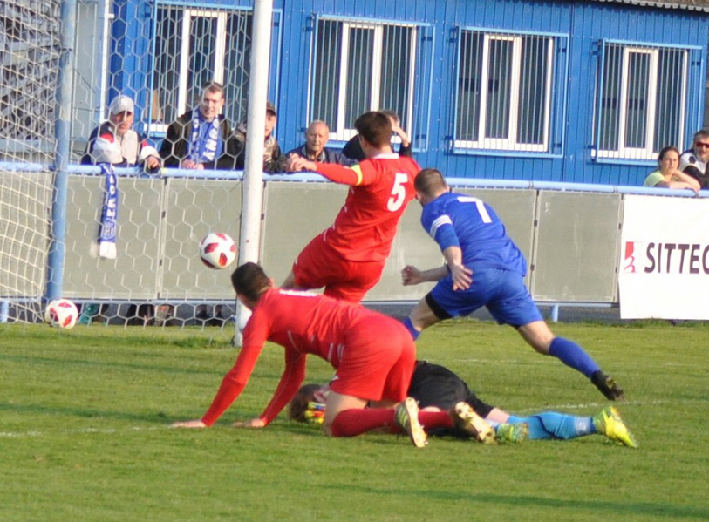
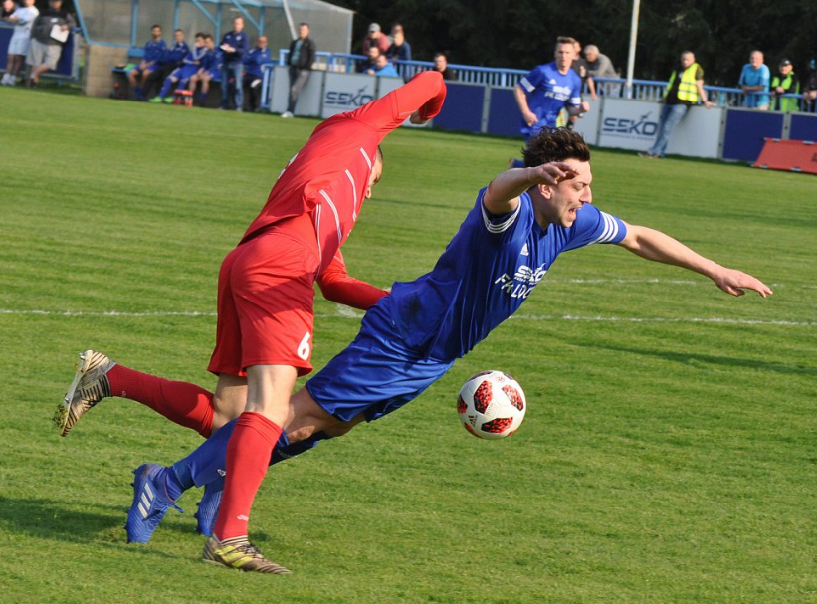
Smutné momenty pro naše mužstvo zachytil Žatecký a Lonský deník Foto:Jaroslav Tošner
Výsledky 16. kola Ústeckého přeboru žáků 30.-31.03.2019 |  | Starší | Mladší
SK Junior Teplice | FK Litoměřicko B | 0:4 | 4:5
MSK Benešov n.P./Boletice | MSK Trmice | 0:5 | 6:5 PK
ASK Lovosice | FK Litoměřicko A | 0:16 | 3:14
VOLNÝ LOS | FK Neštěmice
SK Štětí | SK Sokol Brozany/Lukavec | 5:7 | 9:3
Výsledky 17. kola Ústeckého přeboru žáků 06.-07.04.2019 |  | Starší | Mladší
FK Neštěmice | MSK Benešov n.P./Boletice | 10:1 | 14:3
VOLNÝ LOS | SK Štětí
MSK Trmice | ASK Lovosice | 10:2 | 2:3
FK Litoměřicko A | SK Junior Teplice | 6:0 | 11:2
FK Litoměřicko B | SK Sokol Brozany/Lukavec | 3:0 | 3:4 pk
Vlastní branka Jiří Ransdorfa 66. minuta
Před týdnem měl starší a mladší žáci volný los. Týden před tím starší prohráli, mladší vyhráli.
Nedovolený zákrok F.Svobody
12
29

Slide 13
Mladší žáci zabrali ve 2. poločase a potvrdili úlohu favorita
 | Ústecký přebor dospělých 2018-2019 po 20 kole
 | 1. | FK Louny | 19 | 17 | 0 | 2 | 0 | 52:14 | 53
 | 2. | TJ Sokol Srbice | 20 | 13 | 1 | 3 | 3 | 64:23 | 44
 | 3. | SK STAP-TRATEC Vilémov | 19 | 12 | 1 | 4 | 2 | 43:18 | 42
 | 4. | TJ Krupka | 20 | 12 | 2 | 1 | 5 | 57:33 | 41
 | 5. | SK Štětí, z.s. | 20 | 11 | 2 | 0 | 7 | 50:31 | 37
 | 6. | SK Baník Modlany z.s. | 20 | 11 | 0 | 2 | 7 | 50:35 | 35
 | 7. | SK Brná, z.s. | 18 | 8 | 1 | 1 | 8 | 42:41 | 27
 | 8. | ASK Lovosice | 19 | 6 | 4 | 1 | 8 | 27:34 | 27
 | 9. | TJ H.Jiřetín /Litvínov | 19 | 6 | 2 | 0 | 11 | 38:51 | 22
 | 10. | FK Tatran Kadaň o.s. | 20 | 7 | 0 | 1 | 12 | 35:55 | 22
 | 11. | FK Dobroměřice. z.s. | 18 | 5 | 1 | 3 | 9 | 24:34 | 20
 | 12. | FK Slavoj Žatec z.s. | 20 | 5 | 2 | 1 | 12 | 41:55 | 20
 | 13. | FK Litoměřicko, z.s. B | 19 | 5 | 2 | 1 | 11 | 41:64 | 20
 | 14. | FK Jiskra Modrá | 20 | 3 | 4 | 2 | 11 | 26:48 | 19
 | 15. | FK Jílové z.s. | 20 | 5 | 1 | 2 | 12 | 28:51 | 19
 | 16. | TJ Spartak Perštejn | 19 | 4 | 2 | 1 | 12 | 28:59 | 17
SK Štětí – SK Sokol Brozany
9:3(2:3) 31.3.2019 16.kolo
Do utkání s mnoha hráči, kteří již měli v nohách předchozí zápas starších žáků, jsme nastupovali jako favorit, i když ve fotbale se papírové předpoklady časti nemusí naplnit. Začali jsme ale aktivně, balón jsme měli pod kontrolou a zdálo se, že se v našich řadách brzo najde střelec. Také se našel. Míč ale dopravil do vlastní sítě Daniel Hromy. Nutno ale říci, že za to nemohl. Chybu udělal brankář, který jednoduchou malou domů propustil v 8. minutě za vlastní záda. Možnost vyrovnat se nám nabídla v 11. minutě z penalty, ale Daniel Hromy špatně zamířil a branku netrefil. Věšet hlavu jsme ale nemuseli, protože hned při následujícím útoku, protože hned při následujícím útoku se dokázal prosadit Petr Hůrka a vyrovnal na 1:1. Soupeře jsme i nadále drželi na vlastní polovině a v 15. minutě jsme šli do vedení 2:1. Petr Hůrka přistrčil míč Danielu Hromymu a ten už velké starosti dopravit míč do prázdné branky neměl. V závěru prvního poločasu jsme si ale prožili černou chvilku, když jsme 27. a 28. minutě 2x inkasovali. Přestávku jsme prožívali jako prohrávající tým , ale na chuti po vítězství nám to neubralo. Do 2. poločasu jsme vlétli jak uragán a v rozmezí 5 minut zápas totálně otočili. Vstřelili jsme 4 góly a rázem jsme vedli 6:3. Do střelecké listiny se postupně zapsali Petr Hůrka, Jan Viktora, opět Petr Hůrka a po chybě brankáře se prosadil i Daniel Hromy. Svými průniky po pravé straně udivoval Lukáš Širochoman. Jeden takový předvedl v 50. minutě a ještě ho ochutil přesnou přihrávkou před branku na volného Daniela Hromyho a bylo to už 7:3. Další překrásné zakončení na 8:3 přímo mezi spojnici tyče břevna představil divákům Jan Viktora. Když pak Petr Hůrka v 58. minutě zvýšil na 9:3, tak už jsme se přiblížili desítce hodně blízko. 2 šance tam ještě byly, ale na již zmiňovanou desítku jsme už nedosáhli. Výhra potěšila nejenom hráče, ale i přítomné fanoušky Štětí. Štětí se rozstřílelo ve 2. poločase a v pohodě dokráčelo k zaslouženému vítězství.
Branky: P.Hůrka 4, D.Hromy 3, J.Viktora 2
Sestava: D.Lančarič-P.Hůrka, R.Paďour, L.Širochoman, P.Oliva, D.Hromy,
L.Viktora, J.Viktora, A.Salka, D.Božík
Trenér: M.Hromy, Vedoucí:F.Kučera
Rozhodčí: V.Dvorský
V neúplné tabulce přeboru se vykrystalizovala šestice týmu na čele, které mají stále určitou naději skončit ještě na 2. místě. Na čele jsou jasně Louny, které už asi před sebe nikoho nepustí. Pak tu máme 2 kolektivy 27 bodové. Brná v minulém kole na jaře poprvé vyhrála, horší je to s Lovosicemi, které na jaře ještě nebodovaly a říkají si zde, ještě že jsme nahráli body na podzim. Od 9. místa dolů už je to ale o přežití. Horní Jiřetín s Kadaní jsou s 22 body z těchto 8 týmů nejlépe. 11. až 16. místo je rozdíl 3 bodů. To je jedna výhra a po příštím kole může být pořadí úplně jiné. Nejspokojenější jsou asi v modré, kde to po podzimu vypadalo na jasný padák, ale hráči pod vedením pana Michalce se zde zvedli postupují v tabulce nahoru, i když pravda v minulém kole prohráli doma na penalty s Krupkou a ta patří na jaře k nejlepším týmům. Před námi je ještě 10 kol a některá mužstva jich mají i více. Pojďme sledovat, jak se to bude celé vyvíjet a v příštím zpravodaji uvidíme co se změnilo
28
13

Slide 14
Výsledky 20. kola přeboru 6.-7.4.2019
ASK Lovosice - TJ Sokol Srbice 1:5(1:3)
jediný gól domácích dal Matěj Walter, ti na jaře nezískali ještě ani bod
FK Litoměřicko B - SK Brná 2:4(2:3)
Litoměřice porazil Jevgenij Demčenko 4 góly
SK Baník Modlany - TJ Spartak Perštejn 3:0(1:0)
třetí výhra Modlan v řadě
SK STAP-TRATEC Vilémov - FK Slavoj Žatec 6:0(3:0)
ve Vilémově vládne pohoda a 200 diváků vidělo demolici Žatce
FK SEKO Louny - SK Štětí 4:1(1:1)
fotbal nemá logiku. Štětí zahazovalo šance. Domácí trestali chyby
FK Dobroměřice - TJ Sokol Horní Jiřetín/FK Litvínov 3:2(2:1)
3 góly vstřelil Zdeněk Zmeškal. Ten poslední vítězný 5 minut před koncem
FK Jílové - FK Tatran Kadaň 3:1(1:0)
Jílové má Jakuba Píchu a ten ho 2 góly udržel v boji o záchranu
FK Modrá- TJ Krupka 1: PK(1:0) PK
domácí hráli 2. poločas v deseti a vedení neudrželi. Nevyšli ani pokutové kopy
Starší žáci nebodovali ani ve 2.jarním zápase. Ve 2. poločase 4 inkasovali a bylo vymalováno
SK Štětí - SK Sokol Brozany
5:7(5:3) 31.3.2019 16.kolo
Jak na houpačce vypadal úvodní domácí zápas starších žáků v letošním roce. Hned nebodoval při prvním útoku se s lehkostí dostal za obranu hostů Pavel Prokopec a poslal míč za záda brankáře. Vedení 1:0 ale dlouhého trvání nemělo, protože hned o chvilku později se po levé straně zase prosadil hostující Ondřej Hejduk a podařilo se mu srovnat na 1:1 další přehoupnutí výsledku se odehrálo ve 13. minuti, když vybíhajícího, brankáře dokázal přehodit Pavel Prokopec. Ten se sice snažil ještě vrátit, ale bylo to pozdě. 2:1. Pavel hned o minutu později mohl přidat další gól, ale z těžkého postavení branku minul. Nedáš dostaneš se naplnilo měrou vrchovatou, když po střele Adama Beránka z velké dálky snadno proklouzl míč pod tělem Dominika Lančariče v brance na 2:2 v 17. minutě. V dalším průběhu se střídaly šance na obou stranách. Branku Brozan těsně minul pokus Daniela Hromeho. Naopak soupeř spálil velkou příležitost po špatném výkopu brankáře, který fotbalovou mluvou soupeři namazal. Hosté litovali i další šance po rychlém útoku ve 24. minutě, kdy opět chyběla větší přesnost. Pak už přišel na řadu náš tým, který v rozmezí 6 minut 3x skóroval. Nejprve v běžeckém souboji jeden na jednoho uspěl Pavel Prokopec a upravil na 3:2. Hned o minutu později připravil krásné zakončení pro Daniela Hromého Petr Hůrka a po nekompromisním zakončení to bylo 4:2. První půlhodinku hry zakončil dloubákem na 5:2 Prokopec. Po této inkasované brance hosté jakoby ožili a v poslední minutě první půle se jim podařilo dokonce snížit na 3:5. Co nás čekalo ve 2. poločase předpovídal asi málokdo. V naší sestavě jakoby vyběhl úplně jiný tým. Chyběl pohyb, zemská přitažlivost nám vázala nohy a Brozany postupně získávaly půdu pod nohama. Drželi jsme se do 52. minuty a pak začal řádit, že Dominik Svoboda. Od 52. do 60. minuty vstřelil 3 branky. Nutno poznamenat, že ale předtím soupeř několik velkých šancí zahodil. Z vedení 5:2 byla najednou výsledek 6:5 pro hosty. Nějaký čas jsme ještě doufali, že se dostaneme na vlnu z prvního poločasu, ale přítrž tomu udělal v 67. minutě branka Tomáše Voláka na 7:5. Bylo rozhodnuto a ze hřiště jsme po velmi dobře rozehraném zápase odcházeli po prohře 7:5 se sklopenými hlavami.
Branky: P.Prokopec 4, D.Hromy 1
Sestava: D.Lančarič-P.Hůrka, P.Prokopec, D.Hromy, D.Ivanič, A.Šabák,
R,Paďour, J.Viktora, M.Miga, L.Širochoman, L.Viktora, J.Viktora
Trenér: M.Hromy, F,Kučera
Rozhodčí: V.Dvorský
Výsledky 19. kola přeboru dospělých
30.3.-1.4.2019
4x se rozhodovala v penaltovém rozstřelu
FK Tatran Kadaň - FK Jiskra Modrá/SK Hrobce 2:3 PK(2:2)
TJ Sokol Horní Jiřetín/FK Litvínov - FK Jílové 4:1(2:1)
SK Štětí - FK Dobroměřice 4:1(2:1)
FK Slavoj Žatec - FK SEKO Louny 4:3 PK (2:0)
TJ Spartak Perštejn - SK STAP-TRATEC Vilémov 1:0 PK
SK Brná - SK Baník Modlany 1:3(0:2)
TJ Sokol Srbice - FK Litoměřicko B 2:3 PK (1:1)
TJ Krupka - ASK Lovosice 3:2(2:2)
14
27

Slide 15
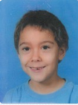
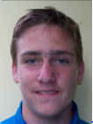
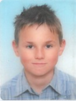
Nejlepší střelci
štětského dorostu
21. kolo Ústeckého přeboru dospělých
13.04.2019 10:15 | FK Tatran Kadaň | FK Dobroměřice
13.04.2019 17:00 | ASK Lovosice | FK Litoměřicko B
13.04.2019 17:00 | TJ Krupka | FK Jílové
13.04.2019 10:30 | TJ Sokol Horní Jiřetín/FK Litvínov | FK SEKO Louny
13.04.2019 10:15 | SK Štětí | SK STAP-TRATEC Vilémov
13.04.2019 14:00 | FK Slavoj Žatec | SK Baník Modlany
13.04.2019 17:00 | TJ Spartak Perštejn | SK Brná
13.04.2019 17:00 | TJ Sokol Srbice | FK Jiskra Modrá/SK Hrobce
22. kolo Ústeckého přeboru dospělých
20.04.2019 17:00 | SK STAP-TRATEC Vilémov | TJ Sokol Horní Jiřetín/FK Litvínov
20.04.2019 14:00 | FK Dobroměřice | TJ Krupka
20.04.2019 17:00 | SK Brná | FK Slavoj Žatec
20.04.2019 17:00 | FK Jílové | TJ Sokol Srbice
21.04.2019 17:00 | FK Litoměřicko B | TJ Spartak Perštejn
21.04.2019 17:00 | FK SEKO Louny | FK Tatran Kadaň
19.04.2019 10:30 | SK Baník Modlany | SK Štětí
21.04.2019 17:00 | FK Jiskra Modrá/SK Hrobce | ASK Lovosice
23. kolo Ústeckého přeboru dospělých
27.04.2019 14:30 | ASK Lovosice | FK Jílové
27.04.2019 17:00 | TJ Krupka | FK SEKO Louny
27.04.2019 10:15 | FK Tatran Kadaň | SK STAP-TRATEC Vilémov
27.04.2019 11:00 | TJ Sokol Horní Jiřetín | SK Baník Modlany
27.04.2019 10:15 | SK Štětí | SK Brná
27.04.2019 17:00 | FK Slavoj Žatec | TJ Spartak Perštejn
27.04.2019 17:00 | TJ Sokol Srbice | FK Dobroměřice
27.04.2019 17:00 | FK Jiskra Modrá/SK Hrobce | FK Litoměřicko B
Oldřich Malecha
6 gólů
Tomáč Dopater
6 gólů
Jakub Daniluk
6 gólů
26
15

Slide 16
První jarní vítězství za 3 body v domácím prostředí se nerodilo snadno, i když by tomu výsledek mohl napovídat.
Minulý týden měli
dorostenci volno
 | I.A třída dorostu 2018/2019 po 15. odehraných kolech
 | 1. | FK Jiskra Velké Březno | 15 | 14 | 0 | 0 | 1 | 92:26 | 42
 | 2. | TJ Vaňov/TJ Libouchec | 15 | 12 | 0 | 0 | 3 | 87:34 | 36
 | 3. | T.J. Mojžíř | 15 | 9 | 0 | 2 | 4 | 53:28 | 29
 | 4. | SK Plaston Šluknov | 14 | 8 | 1 | 0 | 5 | 64:45 | 26
 | 5. | TJ Skorotice | 15 | 8 | 1 | 0 | 6 | 49:37 | 26
 | 6. | FK Česká Kamenice | 14 | 7 | 0 | 0 | 7 | 40:30 | 21
 | 7. | TJ Slavoj Úštěk | 15 | 7 | 0 | 0 | 8 | 37:48 | 21
 | 8. | FK Malšovice | 14 | 7 | 0 | 0 | 7 | 41:63 | 21
 | 9. | TJ Hvězda Trnovany, z.s. | 15 | 6 | 0 | 1 | 8 | 41:60 | 19
 | 10. | SK Štětí, z.s. | 14 | 5 | 0 | 1 | 8 | 53:45 | 16
 | 11. | Sokol Straškov Vodochody | 15 | 4 | 1 | 0 | 10 | 27:53 | 14
 | 12. | TJ Junior Roma Děčín | 15 | 2 | 2 | 0 | 11 | 29:81 | 10
 | 13. | TJ Chlumec | 14 | 1 | 0 | 1 | 12 | 24:87 | 4
SK Štětí - FK Dobroměřice
4:1(2:1) 30.3.2019 19. kolo
Na podzim jsme na hřišti nováčka z Dobroměřic nečekaně prohráli 2:0 a nečekaná byla i porážka zpřed týdne v Jílovém 3:1. Měli jsme teda hned 2 důvodu proč ve 2. domácím jarním utkání uspět. Už v 6. minutě jsme měli do statistiky zápasu zapsány 4 rohy a minimálně 2 z nich vypadaly hodně nadějně. Při jednom z nich si hosté hlavou málem vstřelili vlastní gól a nebezpečná byla i hlavička Slaničky, které chyběly centimetry. Branku jsme nevstřelili ani po volném přímém kopu ve 12. minutě, který zahrával Jirka Vokoun. Úvodní aktivita našeho týmu byla ale přeci jenom odměněna ve 14. minutě. Podobná situace, jako to předchozí. Volný přímý kop po faulu na Faryho zahrával stejný hráč, ale rozdíl přeci jenom nastal. Balón se odrazil od Písaře ke Slaničkovi a ten pohotově načal své dnešní střelecké hody brankou na 1:0. Do třetice jsme trestňák zahrávali v 18. minutě, ale tentokrát se žádné nebezpečí pro hosty neuvařilo. Ti naopak začali vylézat z ulity a v 19. minutě Libor Maliňák viděl velmi dobře nabíhajícího spoluhráče, ale nakonec byl u míče dříve brankář Tomáš Kysela. Fotbalový stadion ve Štětí byl v 21. minutě hodně zvědavý, jak hosté zahrají volný přímý kop, protože to bylo z ukázkového postavení. Naše zeď však odolala a střelu Zdeňka Zmeškala zastavila. Když si pak po necelé půlhodině vyměnil míč Marek Faust s Pavlem Farym, který vtrhl nezadržitelně do vápna a připravil gólovku pro Rudolfa Slaničku, tak jsme se mohli radovat z vedení 2:0. V dalších minutách ale hosté vůbec nevypadali odevzdaně. Hráli aktivně a ve 30. minutě byli blízko gólu, když míč škrtnul tyčku zvnějšku. Ve 40. minutě už se ale dočkali. Předcházel faul Pavla Faryho a po trestném kopu míč
Dorost Výsledky 15. kola 30.-31.03.2019
VOLNO - VOLNÝ LOS | FK Česká Kamenice
TJ Mojžíř | TJ Chlumec | 8:1
TJ JUNIOR ROMA Děčín | SK Štětí | 2: 8
FK Malšovice | TJ Sokol Straškov-Vodochody | 5:0
TJ Skorotice | TJ Vaňov/Libouchec | 1:5
TJ Hvězda Trnovany | FK Jiskra Velké Březno | 0:7
TJ SLAVOJ Úštěk | SK Plaston Šluknov | 5:3
Dorost Výsledky 16. kola 06-07.04.2019
FK Jiskra Velké Březno | TJ JUNIOR ROMA Děčín | 8:1
TJ Vaňov/Libouchec | TJ Hvězda Trnovany | 6:1
SK Štětí | VOLNO - VOLNÝ LOS
SK Plaston Šluknov | TJ Skorotice | 3:4
FK Česká Kamenice | TJ Mojžíř | 1:3
TJ Sokol Straškov-Vodochody | TJ SLAVOJ Úštěk | 2:0
TJ Chlumec | FK Malšovice | 1:4
16
25

Slide 17
Pokračování ROMA Děčín-SK Štětí 31.3.2019
Pokračování SK Štětí –SK Dobroměřice 30.3.2019
krásně umístěná střela Jakuba Daniluka přímo do šibenice. Začátek 2. poločasu nepatřil mezi nejlepší momenty utkání. Domácí jsme nechali 2x bez dozoru a ještě, že své šance zahodili. Pak už jsme se vrátili do původního tempa a v 53. minutě kopačky ostrostřelky na nohách Daniela Ivaniče zvýšili na 5:1. Úspěchu se dočkal i Děčín v 65. minutě, když podklouzl Jakub Pilař a Duzda snížil na 2:5. Naší cestu za vítězstvím to ale neohrozilo. Podařilo se nám náskok ještě navýšit.2 branky přidal Oldřich Malecha. Tu první v 70. minutě a druhou po přihrávce od Jakuba Daniluka na 7:2. Brankové hody zakončil Mikuláš Vaszi brankou na konečných 8:2 a to ještě měl ještě v poslední minutě velkou příležitost Ladič, ale branku minul.
Zdeněk Németh – trenér SK Štětí. Kluci odvedli výbornou práci. Plnil vše co jsme si v kabině před zápasem řekli a na jejich hře to bylo vidět. Soupeře jsme přehrávali pěknou kombinační hrou na kterou Děčín nedokázal reagovat. Kluci za předvedenou hru zaslouží pochvalu. Branky: O.Malecha 3, M.Vaszi 2, L.Ladič 1,J.Daniluk 1, D.Ivanič1. Sestava: L.Šrotýř-P.Fulín, T.Németh , J.Šedivý,M.Vaszi, O.Malecha,
L.Ladič, J.Daniluk, J.Pilař, Cap Kamil, L.Kuča, D.Ivanič,
Trenér: Z.Németh Vedoucí: D.Németh
Rozhodčí: M.Truskavec-B.Jachimstál,P.Herák(laik)
z hlavičky Přemysla Reha skončil v naší brance. Hned v úvodu 2. půle hosté zkoušeli vyrovnat. 10 se hrálo většinou na naší polovině, ale šance chyběly. Mnohem afektivnější byla naše sestava. Tomáš Belák našel druhého Tomáše Písaře a po jeho střele se míč od jednoho z hostujících hráčů odrazil přesně do protisměru brankáře a vedli už 3:1. A aby toho nebylo málo, tak o 3. minuty později v 59. využil nedůslednosti obrany, která spoléhala, že se bude pískat ofsajd, Rudolf Slanička, který se podíval, zda nevidí volného spoluhráče, a když ne, tak se trefil mezi nohy brankáře na 4:1. Zápas se tím zdál rozhodnut. Dalším hezkým fotbalovým okamžikem byl průnik Davida Mencla po levé straně s následnou přihrávkou na Tomáše Písaře, ale v posledním možném okamžiku stačil ještě konečky prstů změnit směr míče brankář. Brankář hostů se ale bohužel představil i nehezkým zákrokem na Marka Fausta v 71. minutě, který nakonec musel hřiště pro zranění opustit. Pomalu se začalo čekat na konec zápasu a nějaké náznaky šancí byly vidět až v poslední desetiminutovce. Šanci měli hosté, i když to vypadalo, že to hraničí s nedovoleným zákrokem na brankáře, ale nakonec z toho byl jen roh. Velkou šanci měl i 3 minuty před koncem Jakub Slavíček. Povodil si obránce, ale překonat brankáře už se mu nepovedlo. I tak jsme zápas dovedli do konečného vítězství 4:1
Zápas jsme začali velmi dobře a v první půlhodince přišly i 2 branky z kopačky Rudolfa Slaničky. Hosté ale vůbec nehráli špatně a hlavně ve druhé části první půle byly zcela vyrovnaným soupeřem a v jeho závěru se jim dokonce podařilo snížit na 1:2. O vyrovnání se snažili hned po změně stran, ale hlavní rozdíl mezi oběma týmy byl ve vytváření brankových příležitostí. Hosté jich moc neměli a naopak v rozmezí 4 minut jsme ve druhém poločase 2 gólovky k brankám na 3:1, resp. 4:1 využili. Výhra nás drží na čele v silné pětce a za týden nás čeká přetěžké utkání 6. dubna v Lounech.
Branky: R.Slanička 3, T.Písař 1
Sestava: T.Kysela-P.Fary, F.Svoboda, J.Ransdorf, D.Mencl-
J.Vokoun(68.J.Prieložný), R.Slanička, J.Vacek, M.Faust(74.R.Feko)-
T.Belák(J.Slavíček), T.Písař
Připraveni: D.Beruška
24
17

Slide 18
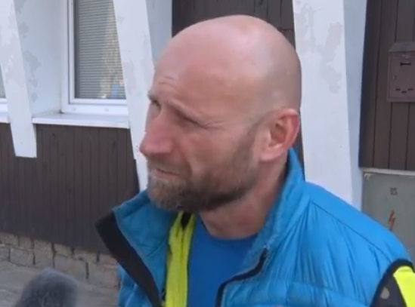
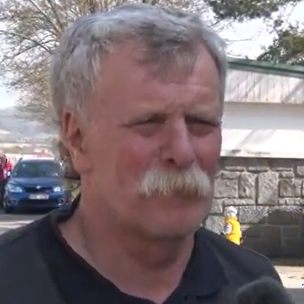
Po zápase
Štětí-Dobroměřice jsme vyzpovídali trenéry obou mužstev
Dorostenci si zastříleli. Osmičku rozdělili na 2 čtyřky v každém poločase
Alois Šebek – hrající trenér SK Dobroměřice
Myslím, že domácí hráli s velkou chutí po té co se jim nepovedlo utkání v Jílovém. Štětí začalo dobře, dalo 2 góly, i když i trochu se štěstím z malého vápna. Pak si to do poločasu ohlídali, i když jsme dali gól. My jsme se zvedli v úvodu 2.půle, kdy jsme byli10 minut lepším týmem. Pak jsme z jednoho útoku dostali gól na 3:1 a tím se nám to sesypalo. Domácí vyhráli zaslouženě
TJ Junior Roma Děčín - SK Štětí
2:8(1:4) 31.3.2019 15.kolo I.A třída
Původně se měl zápas hrát už v sobotu, ale nakonec jsme na umělou trávu na základě žádosti Děčínských odjížděli až v neděli odpoledne. Čekal nás soupeř, který v tabulce nestojí na příliš lichotivém postavení a je na předposledním místě. Naše mužstvo pro změnu neuspělo v prvním jarním kole, tak chtělo napravit reputaci zápase druhém. Hned v 1. minutě s e ke střele z velkého vápna dostal ladislav Ladič a chyběl kousek, aby z toho byl gól. Na hře našeho týmu byla vidět od samého začátku touha po zisku 3 bodů a domácí jsme zatlačili na jejich polovinu. Domácí vystavěli ve vlastním vápně neprostupnou zeď a nám se nedařilo obránce prostřelit. V 11. minutě se hosté nečekaně dostali na naší polovinu a stáli při nás všichni svatí, když míč zazvonil o tyčku. O 3 minuty později zahrozil Oldřich Malecha, ale branka z toho ještě nebyla. Ještě v téže minutě jsme se ale dočkali. Mikuláš Vaszi prošel s míčem od lajny až do vápna a z těžkého úhlu překonal domácího brankáře na 1:0.Měli jsme i další příležitosti a gólovou se stala až ta ve 21. minutě. Čtyři hráče domácích obešel Malecha a dokázal si i poradit se zakončením na 2:0. Ve 26. minutě si slabší chvilku vybral Lukáš Šrotýř v brance a domácí vstřelili kontaktní gól na 1:2. Radost Děčína dlouhého trvání neměla. Ve 33. minutě upravil Ladislav Ladič chytrou střelou na 3:1. Ještě do poločasu jsme si vypracovali několik nadějných pokusů, ale využit byl pouze jeden. Poločasové skóre 4:1 stanovila
Jiří Ransdorf - trenér SK Štětí
S výsledkem jsme spokojeni, ale stále nám tam ještě něco chybí. Hosté zlobili rychlými útoky. Vedli jsme 1:0, pak jsme dali gól na 2:0. Bylo to dobrý, ale pak jsme inkasovali na 1:2 a v úvodu 2. půle byli lepší hosté Pak jsme se ale vrátili do hry, dali jsme 2 góly a už jsme to kontrolovali
18
23

Slide 19
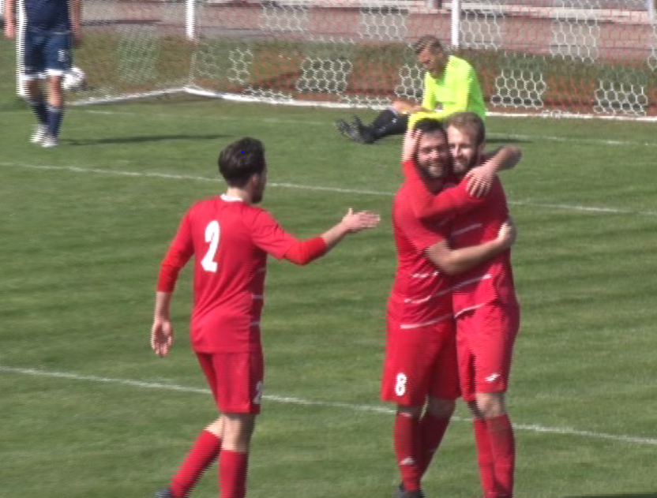
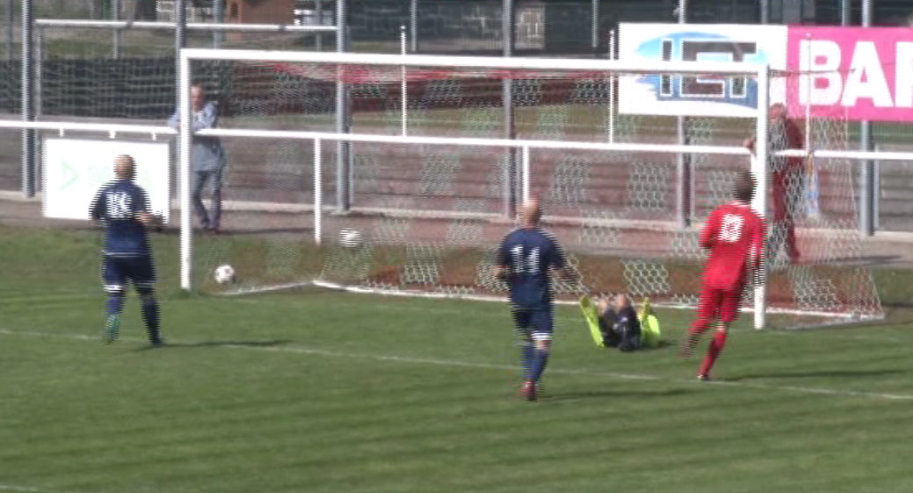
Hitparáda střelců IV. Třídy dospělých
Pořadí | Příjmení | Klub | Branky
1. | Král Jakub | AFK Přestavlky, z.s. | 14
2. | Beruška Dominik | SK Štětí | 14
3. | Hudec Jakub | TJ Dynamo Podlusky z.s. | 10
4. | Jetelina Tomáš | TJ Sokol Ctiněves z.s. | 9
5. | Žúbor Marek | Sportovní klub Dušníky | 9
6. | Lipš Ondřej | TJ Dynamo Podlusky z.s. | 8
7. | Hejna Jaroslav | Sportovní klub Dušníky | 8
8. | Feko Robert | SK Štětí | 8
9. | Elicer Martin | SK Štětí | 7
10. | Halada Zdeněk | TJ Dynamo Podlusky z.s. | 7
11. | Diviš Václav | TJ Podbradec | 7
12. | Podhorský Filip | SK Štětí | 7
13. | Michalík Tomáš | TJ Podbradec | 7
14. | ToužimskýLibor | TJ Sokol Ctiněves z.s. | 7
SK Štětí – SK Dobroměřice po brance
T.Písaře na 3:1
SK Štětí – SK Dobroměřice R.Slanička 4
22
19

Slide 20
Ve středu jsme si zajeli k přátelskému zápasu na hřiště třetiligových Brozan
Pokračování
SK Sokol Brozany – SK Štětí
Přátelák 3.4.2019
SK Sokol Brozany- SK Štětí
4:1(0:0) 3.4.2019 přátelský zápas
Jirny se před jarní částí soutěže odhlásily z třetí nejvyšší soutěže ČFL a SK Sokol Brozany měly tak o víkendu 6. - 7.dubna volno. Jak to souvisí s naším týmem? Nabídly nám sehrání přátelského zápasu, aby tak dlouho nepauzovaly. Nabídku jsme přijali a do Brozan jsme odjeli kompletní. Za hezkého počasí se odehrál hezký zápas, ve kterém jsme v prvním poločase byly zcela vyrovnaným soupeřem. V úvodu si obě mužstva vypracovala po jedné střelecké příležitosti, ale žádná úspěchem neskončila. Ve 20. minutě měl loženku na noze Tomáš Belák, snažil se poslat míč podél vybíhajícího brankáře, ale ani v tomto případě se gól nekonal. Hned při jednom z následujících útoků domácích se zase otevřela naše obrana, ale ani tentokrát se výsledek neměnil. Ve 30. minutě hledal spoluhráče z volného přímého kopu Jiří Vokoun, ale obrana Brozan stála na pevných nohách a míč odvrátila do bezpečí. V další desetiminutovce domácí zkusili naše mužstvo přitlačit rychlou kombinační hrou, ale bylo z toho jen několik rohů, které jsme celkem v klidu ubránili. Naopak ve 44. minutě se zahrával z 16,5 metrů přímý volný kop Jiří Vokoun. Zkusil to Panenkovsky, ale branku netrefil. Výkon v prvním poločase byl z naší strany dobrý a možná by i dost přítomných souhlasilo, že jsme měli i o malinko blíže ke vstřelení gólu. O přestávce byl také z lavičky Brozan slyšet hodně nahlas trenér, který měl svým svěřencům co říci. Ve 2. poločase udělali naši trenéři v sestavě průvan. Proč také ne, když šlo o přípravu. 6 nových hráčů vyběhlo na trávník. Domácí začali tlačit na pilu stále více a šancí přibývalo. V 52. minutě hlavičkoval těsně vedle hráč tmavé pleti, v 53. minutě zahrávali domácí zase roh, ale branky se dočkali až po hodině hry. Útok po levé straně, přihrávka podél brankové čáry a dorážka do sítě. 1:0 pro Brozany. Začalo se hrát pouze na jednu branku a začali jsme mít velké starosti v bránění. Neudrželi jsme míč na noze a ještě, že jsme v 69. minutě přežili horké chvíle po jednom z rohů. V 68. minutě už jsme sice inkasovali, ale gól nebyl uznán, protože se jednalo o postavení mimo hru. V 70. minutě se vrátil na hřiště Marek Faust a brzy se dostal i do zakončení. Škoda jen, že přihrávku nedostal dříve, takto už byla jeho střela sražena na roh. Skóre se měnilo v 80. minutě, kdy
dost nečitelná střela levačkou překvapila našeho brankáře a domácí šli do dvoubrankového vedení 2:0. Velmi rychle jsme ale odpověděli. Oku lahodící uvolnění předvedl Pavel Fary, viděl i volného Kolomana Horvátha a ten když se dostane do šance, tak ji dokáže využít. Škoda, že jsme v závěru až moc chybovali v rozehrávce a to hráči třetí ligy dokázali velmi rychle potrestat a 2 góly v 84. a 89. minutě navýšili výsledek na konečných 4:1.
Branky: K.Horváth
Sestava: T.Kysela-P.Fary, F.Svoboda,J.Ransdorf(J.Vacek),
D.Mencl(45.K.Horváth)-J.Slavíček(70.M.Faust),
R.Slanička(45.D.Mencl), P.Stejskal,
M.Faust(45.F.Podhorský),J.Vokoun(J.Prieložný)-T.Belák(45.T.Písař)
Trenér: J.Ransdorf, P.Hoznédl
Rozhodčí: L.Kloub
20
21

